Slide 1
大模型
主讲人：王靖辉

Slide 2
Stable Diffusion
悬崖瀑布水彩画
麦田秋天油画
树林溪流水墨画
漫画脸+微笑
改发色+长发
拳击手

Slide 3
0 1
大模型概述
目 录
0 2
大模型组成结构
0 3
大模型应用场景

Slide 4
大模型概述
01

Slide 5
大模型概述
定义
大模型是指容量较大，用于深度学习任务的模型，通常具有海量的参数和复杂的架构。具有更好的通用性，可以通过预训练或其他方式在大型数据集上进行学习，再通过微调高效地处理计算机视觉、自然语言处理等复杂任务。
人工智能
|
|
机器学习
|
|
深度学习
|
|
大 模 型
AI
ML
DL
LLM

Slide 6
大模型概述-起源
深度学习
大模型
图像识别
手势估计
车道线检测
路径规划
目标检测
语言识别
文本翻译
等等
过拟合问题
泛化能力较强
泛化能力有限
仅需要微调
数据依赖性强
需要较少的人工干预
需要大量人工干预
Notes:
讨论一下深度学习的几个缺点：
过拟合问题：深度学习算法容易受到过拟合问题的影响，即模型对训练数据过度拟合，导致在新数据上的泛化性能下降。为了避免过拟合，我们需要采用正则化技术、早停策略等技术手段。
不稳定性：深度学习算法在训练过程中容易出现不稳定的情况，特别是在网络结构较深或者学习率设置不合理时。这种不稳定可能导致模型的性能波动甚至无法收敛到最优解。
需要大量人工干预：深度学习算法的训练过程通常需要大量的人工干预和调整，包括选择合适的模型结构、超参数优化、特征工程等方面。这增加了算法开发和应用的难度和时间成本。
隐私和安全问题：深度学习算法在处理用户数据时需要考虑隐私和数据安全问题。因为模型的训练数据可能包含敏感信息，攻击者可以通过逆向工程等手段获取这些信息，从而威胁用户的隐私安全。
针对以上的一些缺点，研究者们提出了许多解决方案和技术改进，其中之一就是大模型。大模型通过增加模型的规模和容量，可以提升模型的表示能力和泛化性能，同时也可以减少过拟合的风险。此外，大模型还可以利用更多的数据和知识进行训练，提高模型的可解释性和鲁棒性。但是，大模型也面临着诸如计算成本高、可解释性差等问题，这也是未来研究的重要方向之一。

Slide 7



大模型概述-特点
大规模
自监督学习
复合性
通用性
1、拥有数以亿计的参数和权重
2、能够在海量数据上进行学习和建模
1、无标签数据开展预训练
2、使用迁移学习进行微调
1、多个不同的组件组成
2、根据不同任务和领域的需求进行调整和改进
1、适应不同的语言、领域和任务
2、应用于不同类型的问题
Notes:
大规模：大模型通常拥有数以亿计的参数和权重，使其能够在海量数据上进行学习和建模。相比之下，传统的机器学习模型通常只有数百万个参数。
高精度：由于其庞大的规模和复杂度，大模型能够学到更为精确的特征表示和映射关系，从而实现更高的预测准确率和任务性能。
自监督学习：大模型通常基于无标签数据开展预训练，并通过迁移学习技术在特定任务上进行微调。这一方法降低了对于大量有标签数据的依赖，提高了模型的泛化能力和实用性。
多模态学习：大模型支持多种输入类型，如文本、图像、音频和视频等，并能从中提取和学习有用的信息和模式。多模态学习有助于将不同形式的信息相互结合，提供更丰富和全面的认知和理解。
可扩展性：大模型具有良好的可扩展性，可以通过堆叠更多层次和网络结构等方式进一步扩展其规模和性能。同时，也可以通过知识蒸馏等方法将其压缩成较小的模型，以满足不同设备和环境的需求。
广泛应用：大模型已经在自然语言处理、计算机视觉、语音识别等领域取得了重大突破，并在搜索引擎、智能助手、自动驾驶等多个应用场景中得到了广泛的应用和实践验证。
复合性：大模型是由多个不同的组件组成的，每个组件都有特定的功能和责任。这些组件可以是不同类型的神经网络层、子模块或者是整个模型的一部分。通过组合这些组件，我们可以构建出具有高度灵活性的大模型。这意味着大模型可以根据不同任务和领域的需求进行调整和改进，以适应各种应用场景。
通用性：大模型的一个重要特性是其通用性。这意味着一个大模型可以在多种不同的任务和领域中表现出良好的性能。这是因为大模型能够从海量的训练数据中学到丰富的知识和模式，并将其应用于不同类型的问题。这种通用性使得大模型在各种应用场景中都具有很强的竞争力，同时也为人工智能的发展带来了巨大的潜力。

Slide 8
大模型组成结构
02

Slide 9
大模型组成结构
CNN
RNN
LSTM
Transformer
优点：
局部感知和权值共享
层次化特征提取
缺点：
缺乏全局感知
对输入尺寸敏感
应用场景：
图像分类
目标检测
语义分割
优点：
处理序列数据
短距离依赖
缺点：
计算效率低
应用场景：
自然语言处理
语音识别
优点：
长距离依赖
缺点：
计算复杂性
参数数量较多
应用场景：
自然语言处理
时间序列预测
优点：
长距离依赖
强大的语义理解
缺点：
计算资源消耗较大
训练难度较高
应用场景：
机器翻译
文本生成
文本分类和情感分析
序列到序列任务

Slide 10
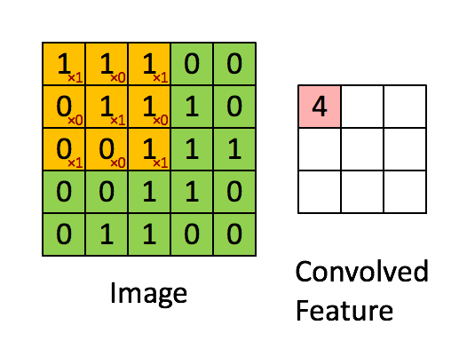
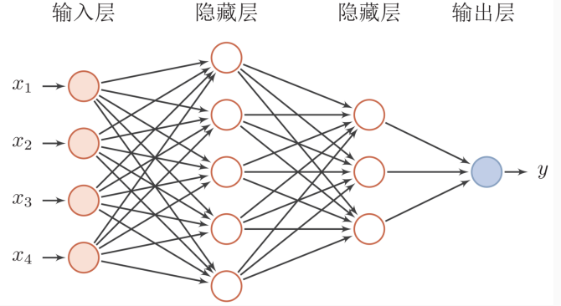
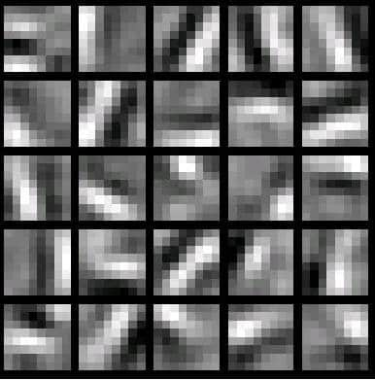
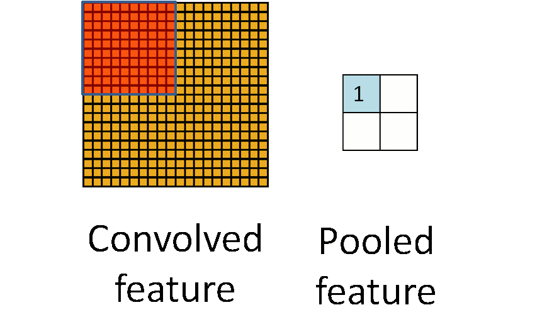
大模型组成结构-CNN
卷积神经网络CNN
基本组成：
1）卷积层（带有激活函数）：提取图像局部特征
2）池化层：数据降维
3）全连接层：特征表示，信息整合
Notes:
卷积层的作用：其实就是类似我们的一个滤波器，我们可以使用不同的滤波器对其进行滤波，比如说低通滤波器、高通滤波器，相当于是提取局部特征
池化层的作用：
全连接层：

Slide 11
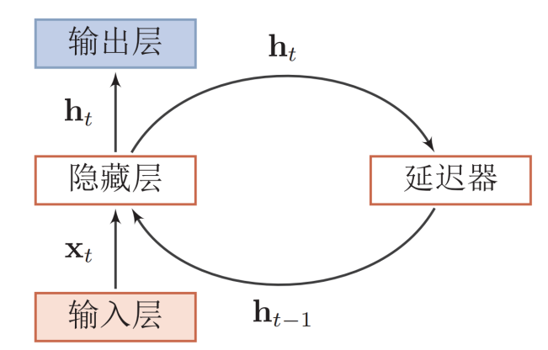
大模型组成结构-RNN
循环神经网络RNN
具有内部环状连接的人工神经网络，即一个序列当前的输出与前面的输出也有关，隐藏层之间的节点不再无连接而是有连接的。
Notes:
传统的神经网络模型中，是从输入层到隐含层再到输出层，层与层之间是全连接的，每层之间的节点是无连接的。

Slide 12
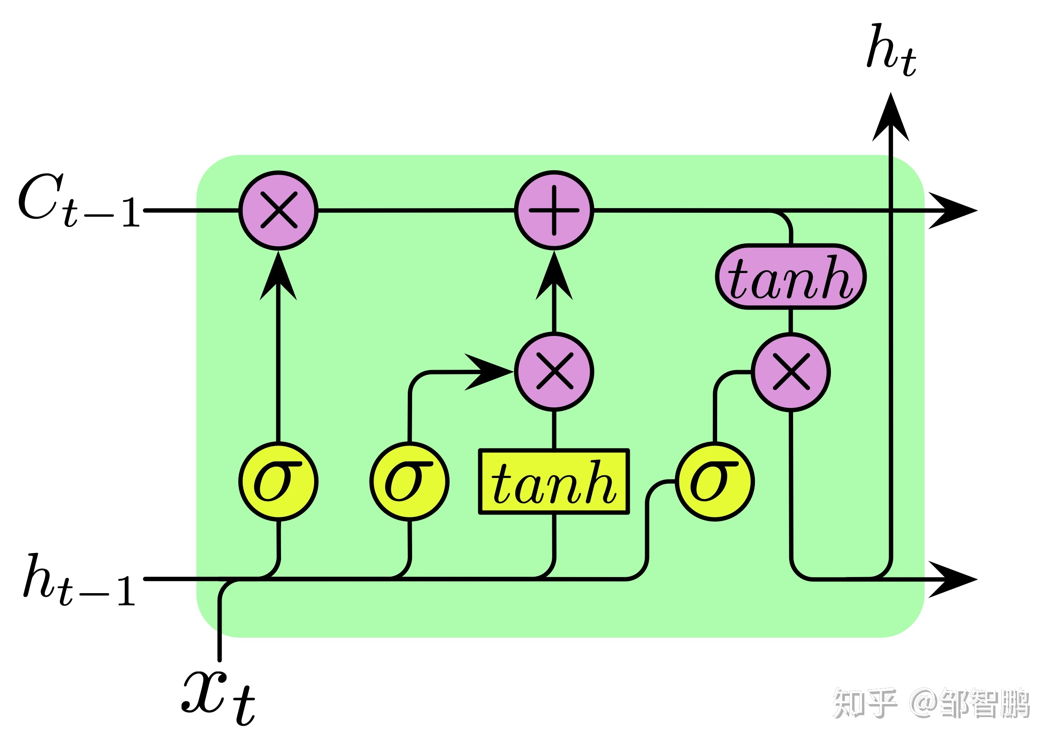
大模型组成结构-LSTM
长短期记忆网络LSTM
循环神经网络中的隐状态 h 存储了历史信息，可以看作是一种记忆，但这是一种短期记忆因为隐状态每个时刻都会被重写，而长期记忆可以看作是网络参数，隐含了从训练数据中学到的经验，其更新周期要远远慢于短期记忆。
Notes:
引入新的内部状态 $c_{t}$ 进行线性循环信息传递，非线性输出信息给隐藏层外部状态 $h_{t}$，通过三个“门”控制信息传递来有效地解决简单循环神经网络的梯度爆炸或消失问题。
梯度爆炸问题
$$δ_{t,k}=\prod_{τ=k}^{t−1}{(diag(f^{′}(z_{τ}))U^{T})δ_{t,t}≅γ^{t−k}δ_{t,t}}$$
若$γ≅\left\|diag(f^{′}(z_{τ}))U^{T}\right\|>1，$当$t−k→∞, γ^{t−k}→∞$,梯度也变得很大，系统不稳定，即梯度爆炸问题。
门控机制
输入门$i_{t}$：控制当前时刻的候选状态c˜t 有多少信息需要保存。
遗忘门$f_{t}$：控制ct−1 遗忘信息。
输出门$o_{t}$：控制当前时刻的内部状态ct 有多少信息需要输出状态$h_{t}$。

Slide 13
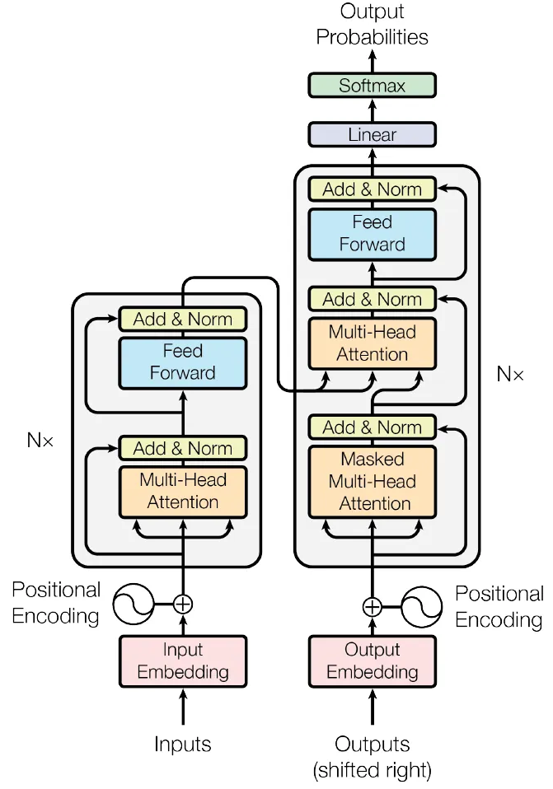
大模型组成结构-Transformer
Transformer
模型架构
抛弃了传统的CNN和RNN，整个网络结构完全是由Attention机制组成，通过搭建编码器和解码器，在NLP任务中取得优异成绩。
基本原理
Attention（注意力）机制从关注全部到关注重点，将有限的注意力集中在重点信息上，从而节省资源，快速获得最有效的信息。

Slide 14
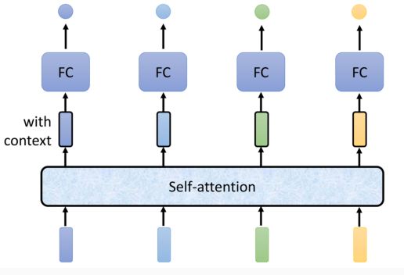
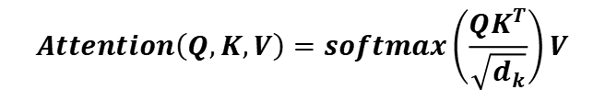
大模型组成结构-Transformer
Attention
Attention为一种注意力机制，它将一个序列的不同位置联系起来， 以计算序列的表示。作用为全局关联权重，然后做输入的加权和。
$$Attention\left(Q,K,V\right)=softmax\left(\frac{QK^{T}}{\sqrt{d_{k}}}\right)V$$

Slide 15
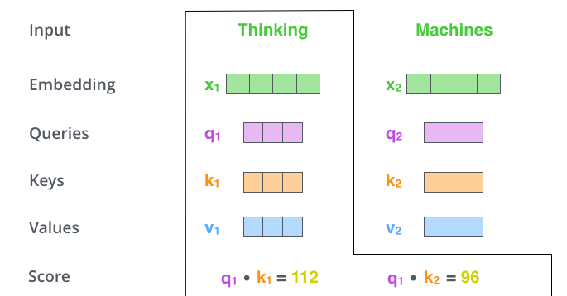
大模型组成结构-Transformer
$$Attention\left(Q,K,V\right)=softmax\left(\frac{QK^{T}}{\sqrt{d_{k}}}\right)V$$
Notes:
这里可能比较抽象，我们来看一个具体的例子，假如我们要翻译一个词组Thinking Machines，其中Thinking的输入的embedding vector用$x_{1}$表示，Machines的embedding vector用$x_{2}$表示,
当我们处理Thinking这个词时，我们需要计算句子中所有词与它的Attention Score，这就像将当前词作为搜索的query，去和句子中所有词（包含该词本身）的key去匹配，看看相关度有多高。我们用$q_{1}$代表Thinking对应的query vector， 及$k_{1}、k_{2}$分别代表Thinking以及Machines对应的key vector，则计算Thinking的attention score的时候我们需要计算$q_{1}$与$k_{1}、k_{2}$的点乘，同理，我们计算Machines的attention score的时候需要计算
$q_{2}$与$k_{1}、k_{2}$的点乘。如上图中所示我们分别得到了$q_{1}$ $k_{1}、k_{2}$的点乘积，然后我们进行尺度缩放与softmax归一化，如下图所示：

Slide 16
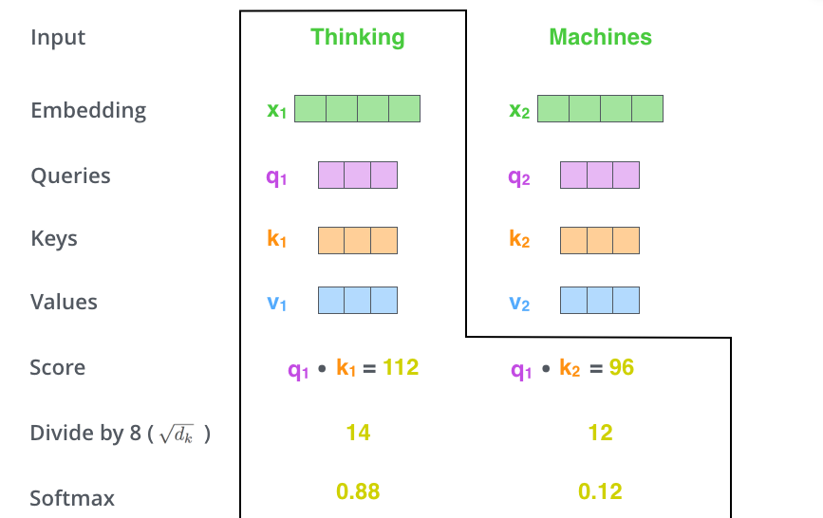
大模型组成结构-Transformer
$$Attention\left(Q,K,V\right)=softmax\left(\frac{QK^{T}}{\sqrt{d_{k}}}\right)V$$
Notes:
显然，当前单词与其自身的attention score一般最大，其他单词根据与当前单词重要程度有相应的score。然后我们在用这些attention score与value vector相乘，得到加权的向量。

Slide 17
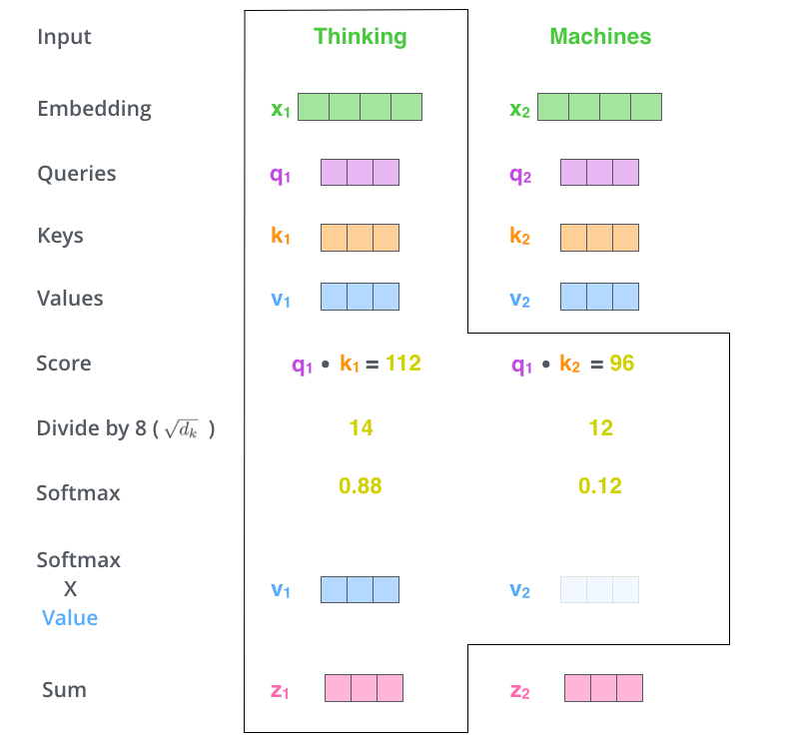
大模型组成结构-Transformer
$$Attention\left(Q,K,V\right)=softmax\left(\frac{QK^{T}}{\sqrt{d_{k}}}\right)V$$

Slide 18
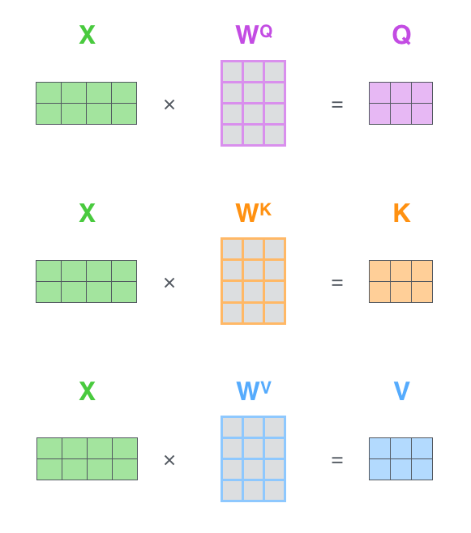
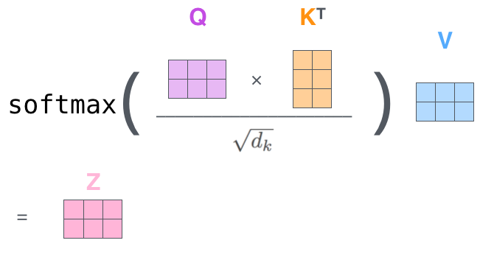
大模型组成结构-Transformer
Notes:
如果将输入的所有向量合并为矩阵形式，则所有query, key, value向量也可以合并为矩阵形式表示

Slide 19
大模型的应用场景
03

Slide 20
大模型的应用场景
应用场景
通用大模型
行业大模型
内容生成
C端应用
AI图片
工业大模型
医疗大模型
金融大模型
单模态大模型
多模态大模型
支持模态
重点领域
自然语言处理大模型
计算机视觉大模型
科学计算大模型
其他大模型
基础框架
主流语言大模型架构
GPT
Transformer
CNN
MLP

Slide 21
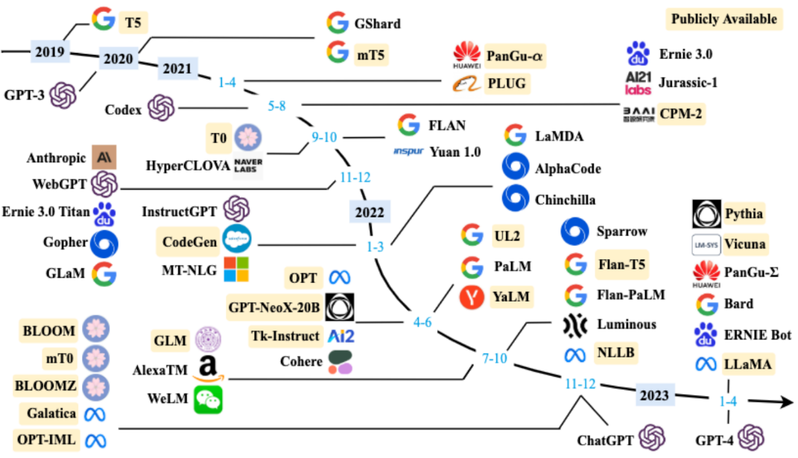
大模型的应用场景
Notes:
2020年的GPT-3：GPT-3的基本原理是基于生成式预训练Transformer（GPT）模型。GPT模型是一种基于Transformer架构的自然语言处理模型，它通过学习大量的文本数据，理解文本的语义结构和上下文关系，从而能够生成符合语法和逻辑的文本。它在训练数据、模型规模和性能方面都有显著的提升。GPT-3的训练数据包括互联网上的各种文本，如网页、书籍、新闻等，数据量高达1750亿个参数。这使得GPT-3具有强大的语言理解和生成能力，能够处理各种自然语言任务，如文本生成、摘要、翻译、问答等。GPT-3的训练过程主要包括两个阶段：预训练和微调。在预训练阶段，模型通过学习大量的文本数据，学习到语言的基本结构和语义信息。在微调阶段，模型针对特定的任务，通过少量标注数据进行进一步的训练，以提高任务的性能。
2022年的ChatGPT:

Slide 22
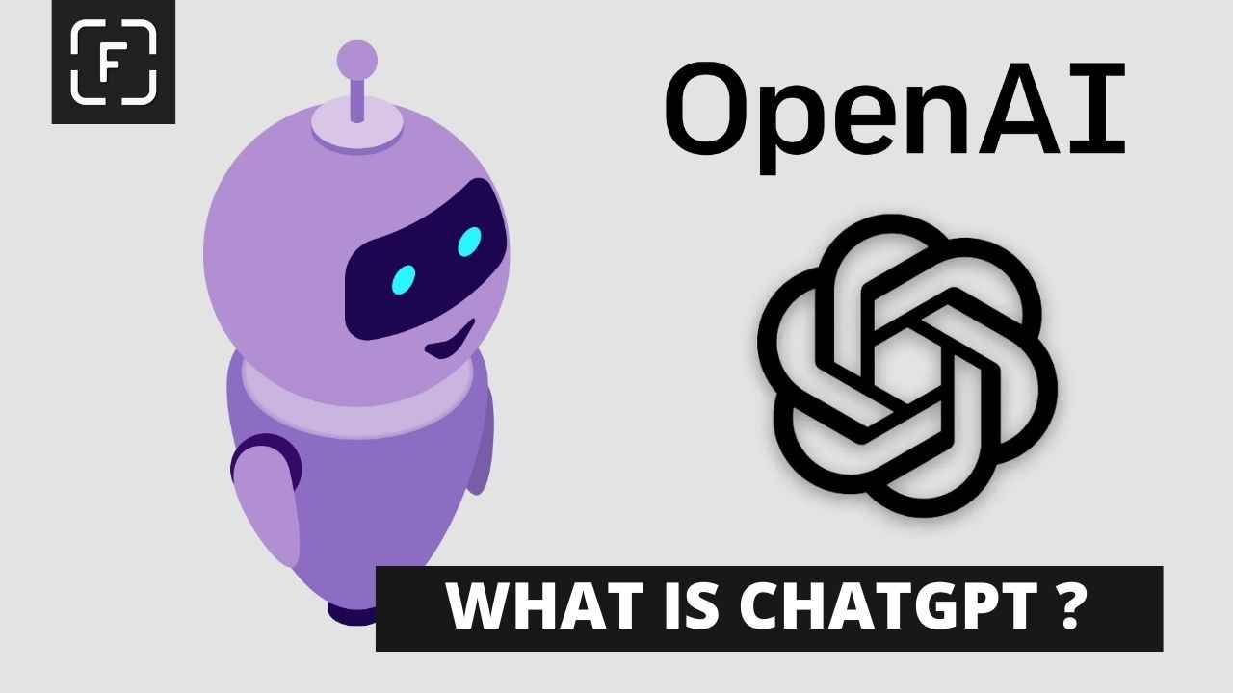


大模型的应用场景
ChatGPT
Codellama2
Stable diffusion

Slide 23
大模型的应用场景
Codellama2生成代码
ChatGPT生成大纲
Autolabelimg自动标注

Slide 24
大模型的应用场景
Stable Diffusion
悬崖瀑布水彩画
麦田秋天油画
树林溪流水墨画
漫画脸+微笑
改发色+长发
拳击手

Slide 25
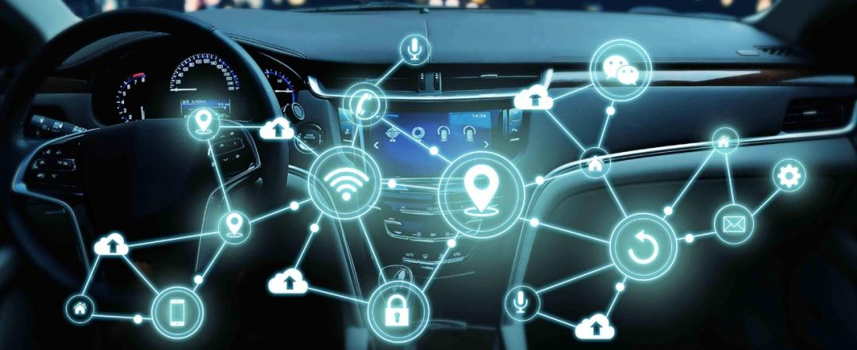
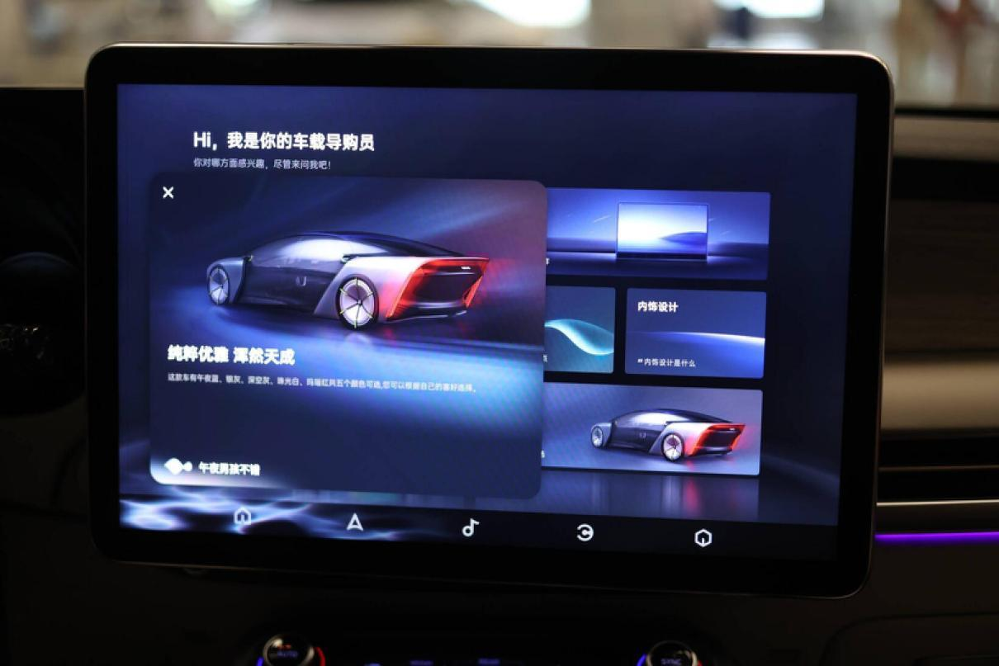
大模型的应用场景
5月，百度Apollo汽车智能化业务展示了以大模型为基础的新一代AI智舱探索成果
Notes:
车载ChatGPT语音助手，可以处理完整的对话，如追问，并能保持对前后文的理解，形成较为良好的语音交互体验。微软与奔驰探索ChatGPT的插件生态系统，为第三方服务集成开辟可能性。
驾驶员未来有望通过车载系统完成预订餐厅、预订电影票等任务，进一步提升便利性和生产力，极大地丰富智能汽车与人之间的交互体验。
基于大模型显露出来的种种优势和可能性，车企对大模型显露出了足够的兴趣，比如百度的文心一言，已有东风日产、红旗、长城等近十家车企宣布接入。
在5月华为nova11 系列及全场景新品发布会上，华为常务董事、终端BG CEO、智能汽车解决方案BU CEO余承东透露，AITO问界M9将搭载AI大模型，详细功能体验将在今年秋季AITO问界M9发布会上揭晓。
6月16日，美国微软公司和德国汽车厂商梅赛德斯奔驰公司宣布，双方将展开合作，把ChatGPT人工智能服务整合到存量汽车中，美国地区90万辆汽车将因此受益。
梅赛德斯奔驰介绍，未来车主在使用语音助手提问时，ChatGPT将会负责回答问题，增强汽车语音助手的negligible。微软公司发言人介绍称，这也是ChatGPT产品第一次应用在汽车环境中。
5月，百度Apollo汽车智能化业务展示了以文心大模型为基础的新一代AI智舱探索成果。百度Apollo演示了基于文心大模型能力探索下，智舱将具备出行场景对话式交互、逻辑推理、策略规划和知识问答等多项能力，同时也展示了在当前智舱命令式交互下覆盖全车多音区、毫秒级响应、免唤醒全时交互的体验。

Slide 26
大模型的应用场景-争议
01
偏见和不公平性
02
缺乏透明度和可解释性
03
资源消耗和环境成本
04
滥用和恶意用途
05
对人类工作的影响
Notes:
偏见和不公平性：大型语言模型通常是从海量文本数据中进行训练的，而这些数据可能包含了人类的意识形态、文化和社会偏见。这可能导致模型生成的文本带有不公平性和歧视性的内容。此外，模型也可能无法很好地解释和处理来自边缘群体的声音。
缺乏透明度和可解释性：大型语言模型的结构非常复杂，往往包含数十亿甚至数百亿的参数。这使得我们很难理解模型是如何做出决策的，以及如何产生特定的输出。这也导致了模型的可解释性问题，即人们很难了解为什么模型会给出某个具体的答案或者推荐某种行为。
资源消耗和环境成本：大型语言模型的训练和部署需要大量的计算资源和能源。这可能会对环境造成负面影响，尤其是在全球范围内的大规模部署和应用时。
滥用和恶意用途：虽然大型语言模型的设计初衷是为了促进人机交互和提高生产力，但这些模型也容易被滥用来传播虚假信息、制造谣言、侵犯用户隐私等问题。此外，在某些情况下，模型可能被用作有害目的的工具，如合成假照片、视频或其他误导性材料。
对人类工作的影响：随着大型语言模型和其他 AI 技术的发展，许多人担心机器将在未来取代人类的工作岗位。这可能导致失业率上升、收入不平等加剧以及对劳动力市场的重新配置等问题。

